Slide 1
КЕЙС – МЕТОД как педагогическая технология
Муниципальное дошкольное образовательное учреждение
«Детский сад № 174»
заведующий: Иванова Э.Г.

Slide 2


Slide 3
Вид технологии обучения, основанный на использовании наборов (кейсов) текстовых, аудиовизуальных и мультимедийных учебно-воспитательных материалов.
Это метод активного проблемно – ситуационного анализа, основанный на обучении путем решения конкретных задач-ситуаций (кейсов).
Главное его предназначение – развивать способность находить решение проблемы, учиться работать с информацией и устанавливать причинно действенные связи . При этом акцент делается не на получение готовых знаний, а на их выработку, на сотворчество педагога и воспитанника.

Slide 4
Потенциал метода кейсов
Способствует развитию умений:
Анализировать ситуации.
Оценивать альтернативу своих действий и поступков
Выбирать оптимальный вариант решений.
Составлять план осуществления решений.
Устанавливать причинно-следственные связи

Slide 5
Виды кейсов
Практические кейсы
Реальные жизненные ситуации, детально и подробно отраженные. Кейсы должны быть максимально наглядными и детальными.
Обучающие кейсы
Отражают типовые ситуации, которые наиболее часты в жизни. Ситуация, проблема и сюжет здесь не реальные, а такие, какими они могут быть в жизни, не отражают жизнь «один к одному»
Научно-исследовательские кейсы
Они выступают моделями для получения нового знания о ситуации и поведения в ней. Обучающая функция сводится к исследовательским процедурам.

Slide 6
Виды кейсов по способу представления материала
Как правило, кейс состоит из трех частей: вспомогательная информация, необходимая для анализа кейса; описание конкретной ситуации; задания к кейсу.
Печатный кейс (может содержать графики, таблицы, диаграммы, карты, иллюстрации, что делает его более наглядным).
Мультимедиа - кейс (наиболее популярный в последнее время, но зависит от технического оснащения ДОУ).
Видео кейс (может содержать фильм, аудио и видео материалы. Его минус - ограничена возможность многократного просмотра искажение информации и ошибки).

Slide 7
Каковы характеристики «хорошего кейса»?
1. Хороший кейс рассказывает.
2. Хороший кейс фокусируется на теме, вызывающей интерес.
3. Хороший кейс не выходит за пределы последних пяти лет.
4. Хорошо подобранный кейс может вызвать чувство сопереживания героям кейса.
5. Хороший кейс включает цитаты из источников.
6. Хороший кейс содержит проблемы, понятные ребенку.
7. Хороший кейс требует оценки уже принятых решений.

Slide 8
Высокая эффективность кейс-метода
1) развитие навыков структурирования информации;
2) освоение технологий выработки действенных решений различного типа (стратегических, тактических);
3) актуализация и критическое оценивание накопленного опыта в практике принятия решений;
4) эффективная коммуникация в процессе коллективного поиска и обоснования решения;
5) разрушение стереотипов и штампов в организации поиска верного решения;
6) стимулирование инноваций за счет синергетики знаний — развитие системного, концептуального знания;
7) повышение мотивации на расширение базы теоретического знания для решения прикладных задач.

Slide 9
Результаты, возможные при использовании «Кейс-метода»:
Учебные
1. Усвоение новой информации
2.Освоение метода сбора данных
3.Освоение метода анализа
4. Умение работать с текстом
5. Соотнесение теоретических и практических знаний
Образовательные
1. Создание авторского продукта
2. Образование и достижение личных целей
3. Повышение уровня коммуникативных навыков
4. Появление опыта принятия решений, действий в новой ситуации, решения проблем

Slide 10
Примерная структура кейса
1.Ситуация – случай, проблема, история из реальной жизни
2.Контекст ситуации - хронологический, исторический, контекст места, особенности действия или участников ситуации.
3.Комментарий ситуации, представленный автором
4.Вопросы или задания для работы с кейсом
5.Приложения

Slide 11
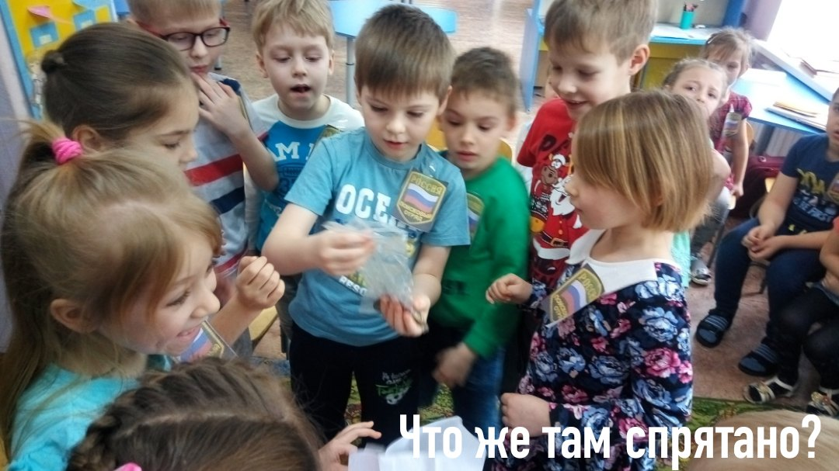
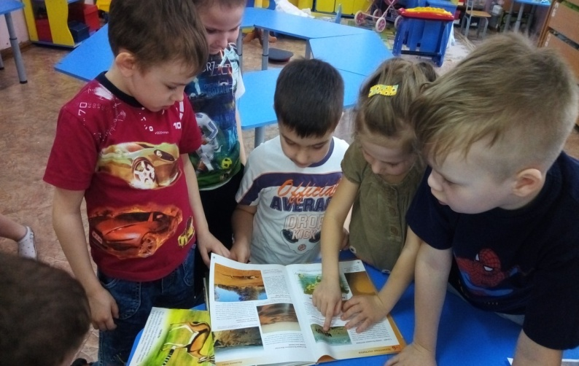
Работа с кейсами

Slide 12
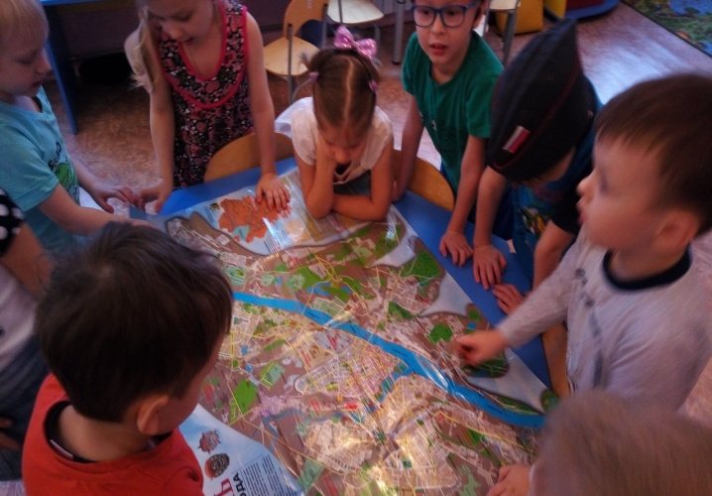
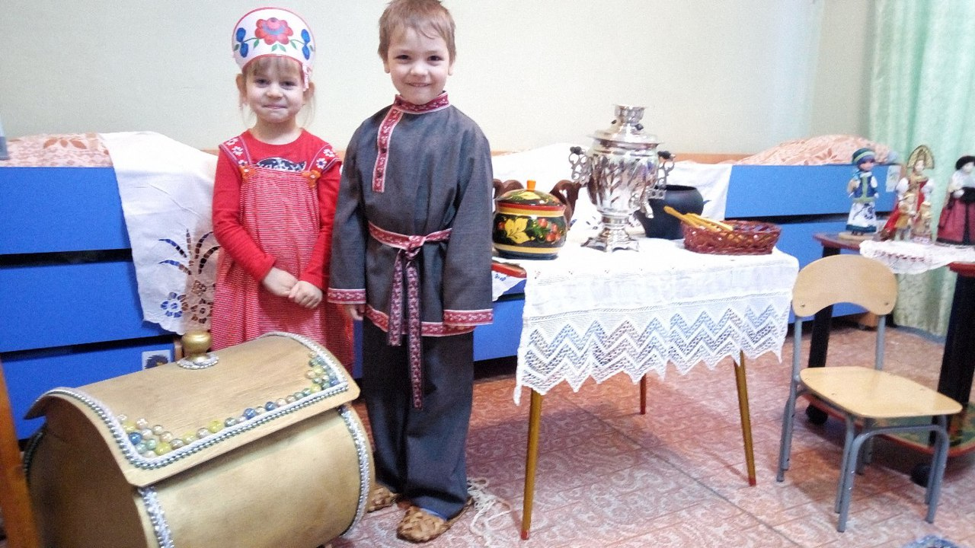
Работа с кейсами

Slide 13
.
Воспитатель сам должен быть тем, чем он хочет сделать воспитанника
В. И. Даль

Slide 14
Спасибо за внимание!

